Slide 1
PRESENTA DRA. ERÉNDIRA CITLALI LÓPEZ MARTÍNEZ RESIDENTE DE TERCER AÑO DE MEDICINA FAMILIAR
“ASOCIACIÓN ENTRE LAS CONDUCTAS ALIMENTARIAS DE RIESGO Y EL INDICE DE MASA CORPORAL EN BECARIOS DEL HGR1-ORIZABA”
TESIS DE POSGRADO
ASESOR:
DR. JOSÉ ARTURO CÓRDOVA FERNÁNDEZ
COORD. AUXILIAR DE EDUCACIÓN EN SALUD

Slide 2
JUSTIFICACIÓN
En la actualidad, las conductas alimentarias de riesgo han aumentado su frecuencia por lo que son consideradas un problema social y de salud pública en diversos países, debido a que afectan a un gran número de mujeres y hombres dentro de la sociedad, sobre todo en la juventud⁽¹⁾. A pesar de esto existe un escaso conocimiento sobre la prevalencia de las conductas alimentarias de riesgo en estas edades principalmente en países en vías de desarrollo^{(2,3)}.
Además es necesario tomar en cuenta que en el ámbito hospitalario se pueden presentar diversos factores que contribuyen al desarrollo de conductas alimentarias de riesgo como son: presión del medio de la mujer y el hombre ideal, las crisis depresivas, el estrés, la ansiedad, sin olvidar que se encuentra entre las edades de riesgo para el inicio de estas conductas ^{(4,5)}.

Slide 3
OBJETIVOS
OBJETIVO GENERAL
Analizar la asociación entre la práctica de Conductas Alimentarias de Riesgo y el Índice de Masa Corporal en becarios del HGR1-Orizaba.
OBJETIVOS ESPECIFICOS
Describir las características generales de la población en estudio.
Identificar la frecuencia y tipo de las diferentes conductas alimentarias de riesgo.
Clasificar las Conductas Alimentarias de Riesgo por sexo.
Identificar las Conductas Alimentarias de Riesgo más frecuentes por grado académico.
Clasificar el IMC de los sujetos de acuerdo a los puntos de corte establecidos por la Organización Mundial de la Salud (OMS).
Identificar la satisfacción de la imagen corporal y su relación con las conductas alimentarias de riesgo e IMC.

Slide 4
MATERIAL Y MÉTODOS
Diseño del estudio: transversal, analítico y observacional.
Periodo de estudio: septiembre 2013 a enero 2014.
Población de estudio: censo de 102 becarios del HGR 1 que ingresaron para realizar sus estudios de pregrado, servicio social y posgrado en el 2013.
Se aplicó un instrumento de medición de variables sociodemográficas, conductas alimentarias de riesgo y satisfacción de la imagen corporal.
Análisis de datos: SPSS v19.

Slide 5
RESULTADOS
Sexo: 54% (55) sexo masculino y el 46% (47) sexo femenino.
Edad: Mínima 22 años, máxima 39 años, media 28.36 (DE±3.6 años).
Gradó académico: Residencia médica 63.7% (65), internado médico de pregrado 26.5% (27), servicio social 9.8% (10).
IMC: 44.1% (45) normal, 43.1% (44) sobrepeso, 9.8% (10) obesidad grado I, 2% (2) bajo peso y 1% (1) con obesidad grado II.
CAR: restricción 49% (50), atracón 41.2% (42), compensatorias 1% (1), 8.8% (9) no presentan conductas alimentarias de riesgo.
Satisfacción de la imagen corporal: 62.7% (64) no satisfechos, 37.3% (38) satisfechos.

Slide 6
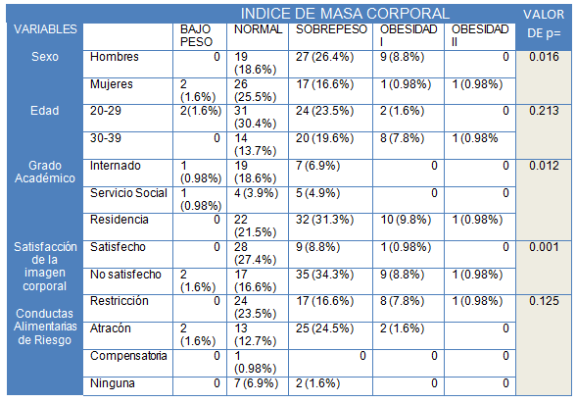
RESULTADOS

Slide 7
CONCLUSIONES
No existe asociación entre las Conductas Alimentarias de Riesgo y el Índice de Masa Corporal.
Se encontró significancia estadística entre el IMC y el sexo, grado académico, satisfacción de la imagen corporal.

Slide 8
BIBLIOGRAFÍA
Unikel C. Conductas alimentarias de riesgo en población estudiantil del Distrito Federal: tendencia 1997- 2003. Revista de investigación Clínica. 2006;58(1): 16.
2. Rodríguez M, Novalbos P, Martínez M, Jiménez E. Epidemiological study of family and socioeconomic status in disorders of eating behaviour. Eur J Clin Nutr. 2004; 58:846-52.
3. Lora I, Saucedo J. Conductas alimentarias de riesgo e imagen corporal de acuerdo al índice de masa corporal en una muestra de mujeres adultas de la ciudad de México. Salud Mental. 2006 May-Jun; 29 (3): 60.67.
4. Rodríguez M, Novalbos P, Martínez M, Jiménez E. Epidemiological study of family and socioeconomic status in disorders of eating behaviour. Eur J Clin Nutr. 2004 Jun; 58(6):846-52.
Unikel C, Bojórquez L, Carreño S. Validación de un cuestionario breve para medir conductas alimentarias de riesgo. Salud pública de México.2004; 46(6):509-15

